Slide 1
第九章 现代优化算法简介
遗传算法、模拟退火算法、禁忌算法、人工神经网络统称20世纪80年代初产生的现代优化算法．它主要解决优化问题中的难解的问题，下面分别介绍遗传算法、模拟退火算法、禁忌算法、人工神经网络．

Slide 2
§9.1 模拟退火算法
一、模拟退火算法基本原理
模拟退火算法（Simalated Annealing，简称SA）属于一种通用的随机探索算法，1953年N. Metropolis等人提出了模拟退火算法，其基本思想是把某类优化问题的求解过程与统计热力学中的热平衡问题进行对比，试图通过模拟高温物体退火过程，来找到优化问题的全局最优解或近似全局最优解．

Slide 3
一个物体（如金属）的退火过程大体如下：首先对该物体高温加热（熔化），显然物体内原子处于高速运行的高能状态．然而作为一个实际的物理系统，原子的运动又总是趋于最低的能量状态，在退火的初始状态，由于温度较高，物体处于高能状态，随着温度的逐渐降低，物体内部原子运动化学能趋于低能状态，这种由高能向低能逐渐降温的过程称为退火．当温度降至结晶温度后，物体由原子运动变为围绕晶体格点的微小振动，液体凝固成固体，退火过程结束．

Slide 4
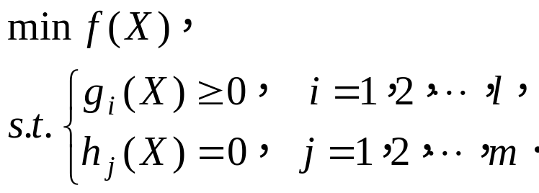

对于一个优化问题
当我们把目标函数 看成定义在可行集（解空间）上的能量曲面，而整个曲面 凹凸不平，如果让一个光滑圆球在曲面上自由滚动，这个圆球十有八九会滚到最近的凹处停止运动，但该低谷并不一定是最深的一个凹谷，模拟退火方法就类似于沿水平方向给圆球一个水平方向作用力，若作用于小球的作用力足够大且小球所处的低谷并不很深，小球受水平力作用会从该低谷流出，

Slide 5
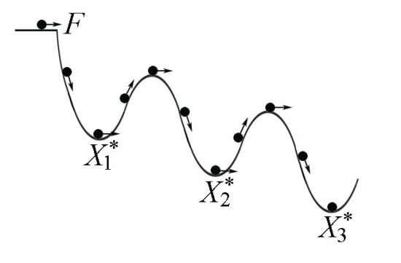
落入另一低谷，然后受水平力作用又滚出，如此不断滚动，如果作用小球的水平力掌握得适当，小球很有可能停留在最深的低谷之中，这个最深低谷就是优化问题的全局最优解或接近于全局最优解．
作用于小球上的水平力相应于模拟退火中的温度T，水平作用力减小相应于温度降低，如图9.1所示．
图9.1

Slide 6






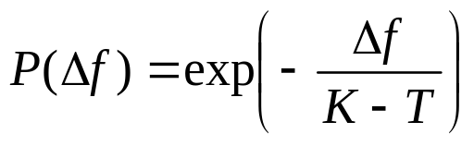




二、模拟退火算法基本迭代步骤
(1) 给定初始温度及初始点X，计算该点的函数值 ．
(2) 随机产生扰动 得新点，计算新点 ，
函数值 及函数值差 。
(3) 若 ，则接受新点，作为下一次模拟的初始点．
(4) 若 则计算新点接受概率 ，在区间[0,1]上产生服从均匀分布的伪随机数
如果有 ，则接受新点作为下一次模拟的初始点；否则放弃新点，仍取原来的点作为下一次模拟的初始点．

Slide 7
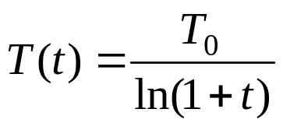
以上步骤，称为Metropolis过程．按照一定的退火方案逐渐降低温度，重复Metropolis过程，就构成模拟退火迭代法．当系统的温度足够低时，就认为达到了全局最优解．
在模拟退火算法中，降温的方式对算法有很大的影响．如果温度下降过快，可能会丢失极值点，如果温度下降过慢，算法的收敛速度又大大降低，为了提高模拟退火算法的有效性，许多学者提出了多种退火方案，如
(1) 经典退火方案：降温公式为 ，特点是温度下降很缓慢，因此，算法收敛程度很慢．

Slide 8
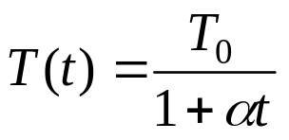



(2) 快速退火方式：降温公式为 ，特点是在高温区温度下降比较快，而在低温区降温的速度较慢．这符合热力学分子运动理论，即分子在高温时，具有较低能量的概率要比在低温时小得多，因此寻优的重点应在低温区，其中参数 可以改善退火曲线的形态．
三、模拟退火马氏链模型
令 为所有状态构成的解空间，又令
由此可得随机序列 ，若随机序列 满足下式

Slide 9

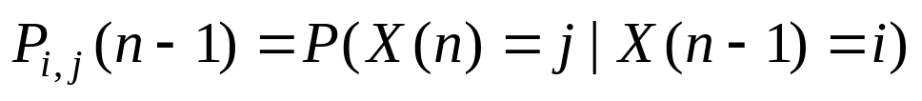
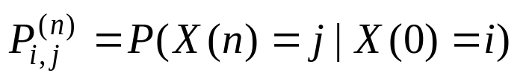
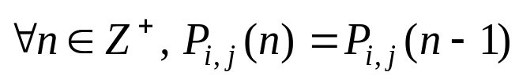
则模拟退火状态序列 为马氏链．马氏链是一个时间离散，状态离散的时间序列，其特点是具有无后效应．马氏链从某一时刻的某一状态变为另一时刻的另一状态称为状态的转移，而从当前状态经一次转移到下个状态的可能性称为一步转移概率，可记为
.
从当前转态经n步转移到下一状态的概率，可记为
若解空间有限，马氏链称为有限状态马氏链，若
，马氏链称为时齐的．以下讨论的模拟退火算法算法为有限状态马氏链．

Slide 10

由前述模拟退火算法的迭代过程可知，算法是从一个初始状态开始后，前一步状态转移均是在当前状态i的邻域 中随机产生新状态j，然后以一定概率进行接受．可见接受概率仅依赖于新状态和当前状态，并由温度加以控制．因此模拟退火算法算法显然对应一个马氏链．若固定每一温度T，算法均计算马氏链的变化直系平稳分布，然后下降温度，称这种算法为时齐算法．若无需各温度下算法均达到平稳分布，但温度需按一定的速度下降，称这料算法为非时齐或非平稳马氏链算法．

Slide 11


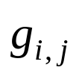
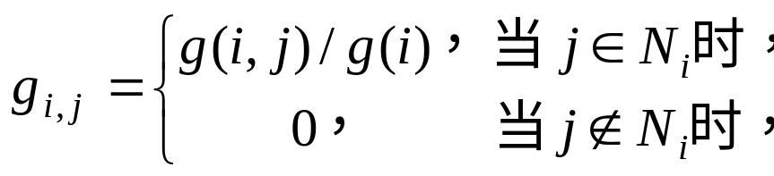
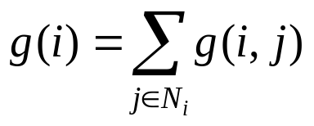
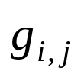



马氏链可用一个有的图 表示，其中，V为所有状态构成的顶点集， 为边集，其中 是以顶点i为起点的有向线段的终点集合．
记 为由状态i产生j概率，则
其中， ． 通常与温度无关．若新状态在当前状态的邻域中以等同概率产生，则
，
其中 为状态的 i邻域中状态总数．
记 为由当前状态 i接受状态 j的概率，接受概率通常定义为 .

Slide 12
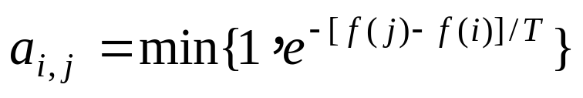


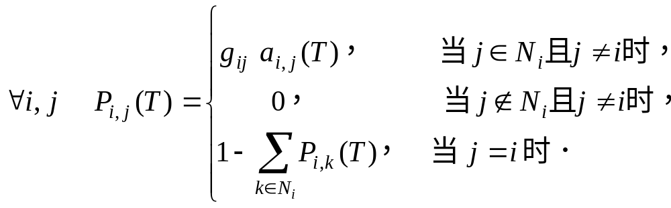
其中 为目标函数，T为温度参数．
记 为由状态 i到状态 j的转移概率，则模拟退火马氏链模型为
综上所述，模拟退火算法要实现全局收敛必须满足如下三个条件：
（1）状态可达性，即无论起点如何，任何一个状态都可以到达，由此有求得最优解可能．

Slide 13
（2）初值鲁棒性，即算法的最终结果不依赖初值．
（3）极限分布的存在性，即包含两个方面内容：一是当温度不变时，其马氏链的极限分布存在；二是当温度渐近0时，其马氏链也有极限分布．
四、模拟退火算法的有关说明（关键参数调控）
在模拟退火算法执行过程中，算法效果取决于一组控制参数的选择，关键参数的控制对算法性能影响很大．模拟退火算法的关键参数，包括初始温度，温度下降方法，每一温度迭氏长度，终止准则．

Slide 14



(1) 初始温度的控制
模拟退火算法初始温度控制直接影响算法的全局收敛性．初始温度高、算法易搜索到全局最优解，但计算速度慢，时间长；反之，速度快，时间短，但易收敛于局部最优解．在工程实践中，初始温度的选择一般要根据大量实验结果分析来确定．实用中，一般取初始温度的一个估计值为 ,其中， 为足够大的正数， 的取值可按
简单估计．

Slide 15


(2) 温度下降方法的控制
温度控制是模拟退火算法中很难处理的问题．在邻域探索过程中，当解的质量变差概率呈Boltzmann分布时，理论证明温度下降控制可用公式
(9.1)
来收敛于全局最优解，其中，K为正的常数．k为降温次数．在邻域 探索过程中，当解的质量变差概率呈Cauchy分布时，理论证明，温度下降控制可用公式

Slide 16







来收敛于全局最优解，其中，K及k含义同式(9.1)相同．实际应用中，分二种方式控制温度下降：
①每一步温度以相同比率下降，即 ,
其中, ， ， 为降温系数．
②每一步温度以相同长度下降，即 ，
其中， 为初始温度， 为温度下降的总次数．
(3) 每一温度迭代长度的控制
模拟退火算法的全局搜索性与每一温度的迭代长度密切相关．一般地，同一温度下的充分搜索是必要的，但需以计算时间增加为代价．实际应用中常根据问题的特点设置合理的迭代长度，常用二种方法：

Slide 17
①固定的迭代步数，即在每一温度都设置相同的迭代步数，步数的选取通常采用与邻域大小直接相关的规则．
②根据接近和拒绝概率控制迭代步数．高温时，各状态被接受的概率基本相同，且几乎所有状态都被接受，可使同一温度的迭代步数尽量少些；温度逐渐变低后，越来越多的状态被拒绝，则可相应增大迭代步数．因此，可以采用，给定一个迭代步数，实现S和一个接受次数上限R，当某一温度的实际接受次数等于R时，不再迭代使温度下降，否则继续迭代到上限步数S．

Slide 18


(4) 终止准则
模拟退火算法的终止准则，实际应用中主要采用如下3种准则．
①零度终止准则，即给定一个比较小的正数 ，当温度
时，算法终止，表示达到最低温度．
②循环总数终止准则，即设定温度下降的总次数为T，当温度迭代次数达到 T 时，算法终止，．
③接受概率终止准则，即模拟退火的基本思想是有效摆脱局部最优解．如果在温度较高时，未能摆脱局部最优解，则在温度较低时摆脱局部最优解的可能性更低．因此可给定一个比较小的概率P，在一个温度和

Slide 19
给定的迭代步数内，除当前局部最优解外，如果其它状态的接受概率都小于P时，算法终止．
(5) 模拟退火算法（SA）存在的不足
由SA算法的形成思想知， SA算法是在一系列递减温度下产生的序列，该序列可看作马氏链，若按照一定的条件产生无限长的马氏链， SA算法从理论上讲，可以保证以概率收敛于全局最优解．这是因为，在某一温度下，只要计算时间足够长，也就是马氏链足够长，其初始点的函数值将以很高的概率低于终止点的函数值，由此求得全局最优解．然而， SA算法要求计算时间足够长．马氏链长度无限，又导致SA算法很难保证收敛到全局最优，其次，在每一温度下，很难判定是否达到了平衡态，即马氏链长度不易控制，具体反映到算法上，就是Metropolis过程的次数不易控制．

Slide 20
§9.2 遗传算法
一、遗传算法基本原理
遗传算法（Genetic Algorithm，简称GA）是由美国Michigan大学的Holland教授于1975年首次提出，它的基本思想是基于Darwin的进化论和Mendel的遗传学．即生物的遗传，变异、选择在生物的进化过程起着重要作用，它使生物不仅能够保持自身固有特性，同时还能够不断改变自身以适应新的生存环境．遗传算法是一种基于群体进化的计算模型，它通过群体的个体之间繁殖、变异、竞争等方法进行的信息交换优胜劣汰，从而一步步地逼近问题最优解．对个体的遗传操作主要是通过选择

Slide 21
（繁殖）、交叉和变异（突变）这三个基本的遗传算子来实现．
生物的进货是以群体的形式进行的，而群体的进化是通过个体的信息遗传与交叉来完成的．与之对应，遗传算法的运算对象也是群体，它由N个个体组成一个集合，通过对该集合进行遗传操作来模拟生物的进化过程，遗传算法中的个体就是模拟生物的染色体，称为人工染色体．为了完成对个体的遗传操作，需要将个体的表现型转换为基因型，这一个过程称为编码，反之，将基因型转换为表现型的过程称为解码．

Slide 22
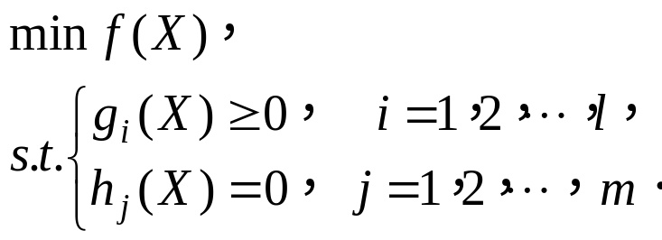
二、遗传算法的基本迭代步骤
基本遗传算法可用于解决求一般参数优化问题的全局最优解，即求
其寻优过程如下：
(1)编码
对优化问题解空间可行解（个体）进行编码，也就是要将解空间的设计变量转换为遗传算法中的基因型数据结构，通常用一个固定长度的二进制位串来进行编码，形成遗传算法中的染色体，这种编码方式简单，易于计算机上编程实现．

Slide 23
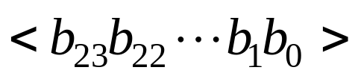
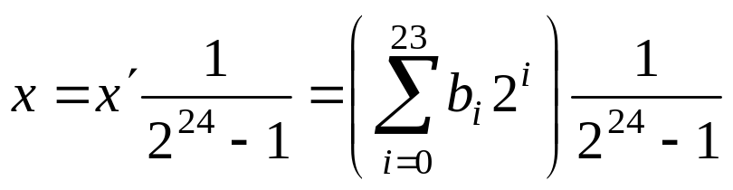
在进行二进制编码时，首先要确定二进制编码串的长度 l，串长 l的长度依赖于变量的定义域以及问题所要求的精度，例如，若变量的定义域为[0，10]，而问题的精度要求为10⁻⁶，则要求确定编码串 l的长度为，首先要把[0，10]分割成10,000 000个等长区间，而在每个区间范围内采用一个二进制编码表示，这样要能够完全表示10,000 000个区间范围内的所有个体，则是至少需要编码串长度 l为24．这样对应于[0，10]区域精度范围内的每个值 都可用一个24位编码串个体 来表示，其转换过程如下

Slide 24


当优化问题属于多维优化问题时，可先对各个变量分别进行编码，然后将它们合并成一个长串．在解码时，再对各个变量分别进行解码即可．
例9.1 用一个5位的二进制串表示染色体．
解：一般对于一个n位二进制数，可以表示的状态有
个，5位的二进制串，则可以表示的染色体数为 ，下面是32个染色体及其编码表示：
染色体1 11111
染色体2 11110
┇
染色体31 00001
染色体32 00000

Slide 25
遗传算法中的染色体与优化问题的解对应，一个染色体对应优化问题的一个解，对染色体的遗传操作就是对优化问题解空间解的搜索．
(2) 产生初始群体
由于遗传算法是对群体的反复操作，因此需要建立一个初始迭代的群体．群体的大小视具体问题而定，较小的优化问题个体可以选择10~20个，复杂一些的问题则需要50~100个．初始群体的每个个体都是通过随机方法产生的，初始群体称为进化第一代．
(3) 构造评价函数（适应度）

Slide 26
在遗传算法中，通常将优化问题的目标函数进行适当的变化后，作为遗传算法的评价函数，或称为适应度．群体在进化过程中，通过适应度来评价个体的优劣，作为遗传操作的依据，并由此一步步地达到问题的最优逼近值．
(4) 遗传操作
在初始群体的基础上，通过遗传操作产生后代群体，遗传操作也称遗传算子，它影响着群体的进化过程和效率．选择（繁殖），交叉和变异（突变）是遗传算法的三个主要操作算子，它们构成了遗传算法的主体，下面分别介绍，选择（繁殖）、交叉和变异（突变）．

Slide 27
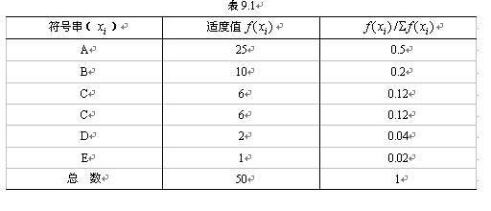
①选择（繁殖）
选择是遗传算法的基本算子，它从当前群体中选择出一定数量的优良个体，作为参与下一代群体繁殖的父代个体，使它们有机会繁殖后代，体现了“适者生存”的自然选择原则．个体的选择是依据适应度大小进行的，适应度大的个体被复制，适应度小的被淘汰，而新群体个体的总数保持不变．
假定一个群体有6个符号串，而且它们的适应度值如表9.1所示．

Slide 28
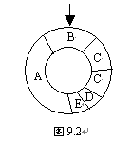
注意，一个群体中的每个符号串不必是唯一的，且一个群体的符号串数目是一个常数，而繁殖操作生成的是一个同样大小的群体，这意味着适应度较大的符号串最终会在群体中成为多数．实现上述选择的一种方法是轮盘选择．每个符号串在轮盘上占有一格，而格的大小则与符号串的适应度值成正比．在选择一个新的符号串时，只转动轮盘，待轮盘停下，落在标记处的格所对应的符号串被选中．

Slide 29
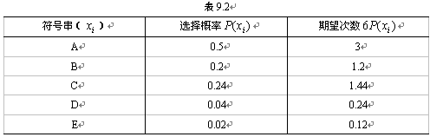
图9.2描述了轮盘转动6次生成一代新的群体，且符号串的期望组合为基于期望次数，见表9.2．新的群体可能是（A，A，A，B，C，C）．很明显，如果繁殖操作被重复运用，适应度较高符号串在整个群体中将占据主导地位．由于繁殖操作只能使新群体性能得到改善，但是不能生成新的符号串（个体）．

Slide 30
②交叉
交叉运算是使群体产生新个体的操作过程，简单的交叉操作是首先对新群体中的个体（优胜者）进行随机配对，然后在配对个体中随机选择交叉点位置，然后将两个个体的部分结构加以替换，重组而生成新个体．一般交叉操作要求不要太多地破坏优良个体的优良特性，同时又能够产生一些较好的新个体模式．交叉操作的主要内容包括：
A 在形成的配对库中随机产生配对个体组，并依概率决定是否进行交叉操作．
B 设定配对交叉点并完成交叉操作．例如，有二个个体A和B，分别用6位二进制字符串编码

Slide 31
交叉前 交叉后
A个体 110101 11 11010110 A′个体
B个体 010010 10 01001011 B′个体
交叉位置
则两个个体字符串可按如下步骤进行：
a 在个体字符串长度范围内，随机选择一个交叉点位置，将个体字符串断开．
b 交换个体字符串断开后一部分信息．
由此一来，两个具有其父母双方基因成分的符号串由此产生，这一交叉操作所产生的新个体有时和父代个体具有明显的差别。有时又会产生一定的相似性，

Slide 32
正是有了交叉操作群体才保持着多样性，从而扩大了遗传算法的探索范围，加快了优化的收敛速度，需要注意的是，如果整个群体中只有一种符号串，交叉操作不会产生任何新的符号串，如何处理这种情况呢？我们可采用下面要介绍的突变操作来解决这个问题．
③变异（突变）
在生物的遗传和自然进化过程中，其细胞分裂复制环节可能因为某些偶然因素的影响而产生一些复制差错，这样就会导致生物内的某些范围发生变异，从而产生出新的染色体，表现出新的生物性状．虽然发生这种变异的可能性较小，但也是产生新物种的一个不可忽视的原因．

Slide 33


在遗传算法中利用变异来模拟生物遗传和进货过程中的由变异而产生的新个体．它是对群体中个体的某些基因坐上的基因值作变动．对于二进制编码的个体，其编码字符集为(0, 1)，变异操作就是将个体在变异点上的基因值按照变异概率取反，即1变0，0变1．如个体A依概率 产生变异点，分别在第3位和第8位，变异后产生新个体 ，A个体11010111→11110110个体．对于实数编码（浮点数编码）个体，若在某些变异点处的基因值的取值范围为 ，变异操作就是用该范围内的一个随机数替换原变异位置上的基因值．对于符号编码个体，若其编码字符集为，变异操作就是用这个字符集中的一个随机指定的且与原基因值不相同的符号去替换变异点上的原有符号．

Slide 34
变异的个体以及变异的位置依据概率来选择，个体变异的概率很小，一般为0.001~0.1，也就是说，对于1000个字符中有1~10个发生变异，个体变异主要起二个作用，一个是继续维持群体的多样性，防止出现未成熟收敛现象，保证算法过程不会产生无法进行的单一群体；另一个是使遗传算法具有局部的随机搜索能力，当接近最优解邻域时，通过变异可以加速最优解收敛速度．
(5) 判定遗传算法的收敛性
遗传算法是一种基于群体进化的计算模型，它通过对群体中的个体进行遗传操作（选择、交叉和变异）使群体向着最优方向移动并最后逼近问题最优解，这样的进化过程包含了大量的随机性操作，显然该进化过程为一随机过程，从而可用随机过程理论来研究进化过程.

Slide 35
由遗传算法的进化过程可知，每一子代群体只和它的父代群体相关，而与其他代种群无关，因此进化过程具有天后效应，同时，各代种群之间的转换概率与时间的起点无关，因此可用Markov链分析遗传算法收敛性．
遗传算法收敛定理：基本遗传算法收敛于最优解的概率小于1．
由该定理可知，基本遗传算法不能保证一定收敛到全局最优解。一般地，在实际应用中，判断群体的收敛性可以通过各种能够反映群体进化动态过程的指标加以判断，如群体的平均适应度变化率、最优个体适应度变化率等．当这些指标达到或小于允许精度范围时，则可以认为群体的进化过程基本收敛。否则，需要继续群体的进化。

Slide 36
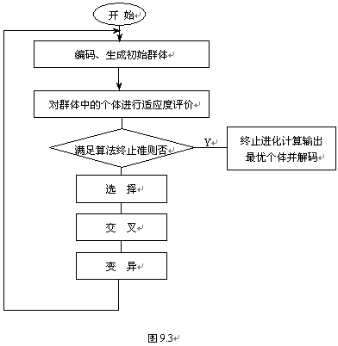
(6) 最优个体解码（最优解）
当群体进化结束时，如适应度最大的个体，即最优个体，进行解码，从而可以得到应相变量的值，这就是优化问题的最优解．遗传算法的基本流程如图9.3所示．

Slide 37

例9.2 求二次函数 的最大值，自变量x∈[0，3l]^{T}．
解 利用遗传算法求解该优化问题时，其主要步骤如下．
（1）个体编码．遗传算法的运算对象是表示个体的字符串，为了实现方便，通常采用固定长度的字符串来表示，字符选用0或1．本例中，自变量x的取值范围为0～31，可以用5位二进制数来表示x的取值，即0，1，…，31共32个整数值．
（2）群体初始化．采用随机产生的方法产生初始群体，这里选取群体规模数为4，得出由4个个体组成的初始群体，即
个体l 01101 个体2 11000
个体3 01000 个体4 10011

Slide 38
它们对应的x值分别为13、24、8、19，如表9.3中第②栏所示．
（3）构造适应度函数．本问题的目标是使二次函数最大，而群体进化过程中适应度最大的个体即是最优个体，于是可以将该二次目标函数作为适应度函数，这样在进化结束时，最大适应度值的个体所对应变量x的值，将使目标函数达到最大．本例中的目标函数 可以直接作为适应度函数，在计算适应度函数时需要对个体进行解码．比如，个体1~个体4解码后对应的x值分别为13、24、8、19，相应的适应度则分别为169、576、64、361，如表9.3中第③和④栏所示．

Slide 39
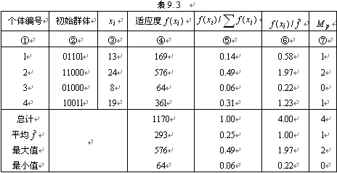
（4）选择运算．选择运算就是从当前群体中选出优良个体作为父代个体，使它们有机会繁殖后代，一般选择那些适应度较高的个体，个体适应度越高，被选择的机会就越多。

Slide 40









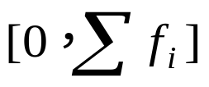
而适应度小的个体则被删除．选择操作的实现方法很多。这里采用和适应度值成正比的概率方法进行选择．首先，计算出群体中所有个体的适应度总和 ，然后计算每个个体的相对适应度大小 ，并以此作为相应的选择概率 ，如表9.3中第⑤栏所示．也可以采用轮盘选种法进行筛选，将个体适应度的值 累加得到总适应度的和 ，每个个体按照适应度对应着相应区间 ， ， ，
。若在区间 上随机产生一个数，则该数值所在区间对应的个体即被选为父代个体．显然，适应度大的个体在适应度累计值中占有较大的比例，从而被选中的可能性也就大些．

Slide 41
本例中，随机选择4个个体，其结果为：个体1被选择1次，个体2被选择2次，个体4被选择1次．如表9. 3中第⑦栏所示，表示传递给下一代的个体数目，其中2号个体占2个，第l、4号个体保持为1个，而3号个体为0，不会进行繁殖．群体中个体在理论上被选择的概率分别为：0.58、1.97、0.22和1.23，如表9.3中第⑥栏所示．2号个体（11000）性能最优（1.97），予以复制繁殖．3号个体（01000）性能最差（0.22），将它删除，使之死亡，选择的结果基本上反映了生物进化的内部机制．
新群体的4个个体分别是01101、11000、11000、10011，相应的解码变量值为13、24、24、19，如表9.4中第②和⑦栏所示．经过选择运算后，新一代群体的进化性能有明显改善，如表9. 4中第④栏所示．新群体的最小适应度由原来的64提高到361，平均适应度也由原来的增293增至421．

Slide 42
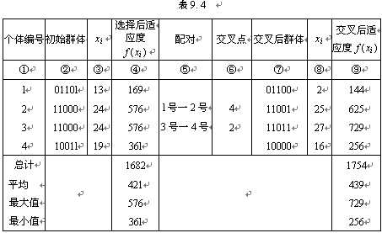
这是因为在本次群体的进化过程中，淘汰了最差个体（3号）、增加了优良个体（2号）的个数，从而使新群体的总适应度累计都得了相应的增加．

Slide 43
（5）交叉运算（Crossover）选择运算使新群体的性能得到改善，但是不能使群体产生新个体．交叉运算是使群体产生新个体的操作过程，它通过仿照生物学中杂交的办法对染色体（符号串）的某些部分进行交叉换位．简单的交叉（即一点交叉）操作过程是首先对新群体中的个体（优胜者）进行随机配对，然后在配对个体中随机选择交叉点位置．
本例中，利用随机配对的方法选择1号和2号个体、3号和4号个体作为配对交换对象，如表9. 4中第⑤列所示．再利用随机定位的方法，确定这两对配对个体的交叉换位的位置，交叉位分别为4和2．表9.4第⑥列中数字表明交叉点位于该基因座之后，从符号串的左数第4位及第2位开始进行部分基因的交换，表9. 4中第⑦列为交叉操作之后的结果．

Slide 44
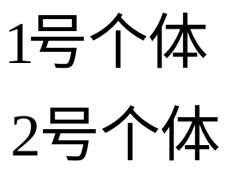
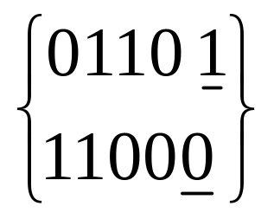
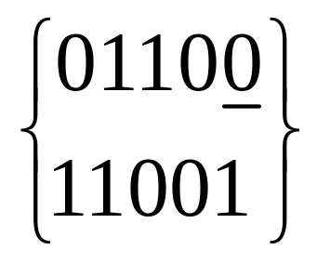
例如，在配对库中选择第l号个体和第2号个体作为配对对象、交叉点为4，如下式左侧所示．从配对个体字符串左数第4位个基因座之后进行交叉运算，用下横线标记，所得的新个体如下式的右侧所示：
→ ．
同样，配对库中3号和4号个体进行配对交叉 得到另外两个新个体11011、10000．这4个新个体形成了新的群体，即新一代．

Slide 45
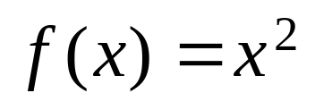
表9.4中第⑦列中数字表明，经过交叉操作之后，在群体中出现了更优的个体（3号），其适应度达到729，远高于交换前的最大适应度576，新群体的平均适应度也由原来的421提高到439．由于本例中的适应度函数也就是目标函数 本身，所以函数值也增大了，这说明交换后的新群体正朝着我们所期望的方向发展．
（6）变异（Mutation）．变异运算是模仿生物学中基因变异的方法，对个体基因座上的基因值依概率进行改变，它将个体字符串某位符号进行逆变，即由1变为0或由0变为1．

Slide 46
例如，3号个体的第3位发生变异，如下式左侧，变异之后得到新的个体如下：
3号个体 {10000} ——→ {11000}．
变异运算也是产生新个体的一种遗传操作，个体是否进行变异以及在哪个部位变异都由事先给定的概率来决定，一般变异发生的概率是很小的．本例中取变异概率为0.001，由于群体中总共有20位，于是发生变异的位数为20×0.001=0.02位，这表明群体中没有一位可以变异．
反复执行上述的步骤(1)～(5)，直到得出满意的最优解．
以上的例子反映了遗传算法的一些基本运算过程，它利用选择、交换、突变等操作来模仿生物中的有关进化过程，不断循环迭代计算直到逐渐逼近全局的最优解．这一过程构成了标准的遗传算法，也称为简单遗传算法SGA（simple GA）．

Slide 47
三、遗传算法的有关说明
从理论上讲，遗传算法能够解决任意维函数的组合优化问题，但实际应用中又受超大规模优化问题的限制，主要是因为遗传算法在进化搜索过程中，每代总要维持一定规模的群体，若群体规模太小，所包含信息量也少，不能使算法得到充分发挥，若群体规模太大，所包含的信息量也大，但计算次数会急剧增加，从而限制了算法的使用．
遗传算法的另一个不足之处是易“早熟”．导致算法“早熟”的原因，一方面是遗传算法中最重要的交叉算子使群体中的染色体具有局部相似性，父代染色体的信息交换量小，从而使搜索停滞不前，另一方面，是变异概率又太小，导致不能使探索转向其他的解空间进行搜索，此外遗传算法还有“爬山”能力差的弱点，这也是由于变异概率低造成的．

Slide 48
§9.3 禁忌搜索算法
禁忌搜索（tahu search或taboosearch，简称TS）算法是一种全局性领域搜索算法，它模拟人类具有记忆功能的最优特征．1986年Glover最先提出禁忌搜索思想，它属于确定性的迭代优化算法．主要针对一般的下降算法的缺点而提出来的，一般的下降算法在搜索到个局部最优解时，算法就容易自动停止，而禁忌搜索采用禁忌等略（或称禁忌准则）尽量避免已搜索过的对象，从而保证了对不同的搜索路径的探索，禁忌搜索算法，不是搜索到局部最优解就停止搜索，而是引导算法跳出局部最优解，进而转向全局最优解．

Slide 49
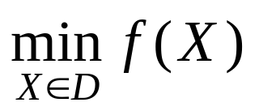
一、禁忌搜索算法的基本原理
禁忌搜索算法是人工智能的一种体现，该算法最重要的思想是记住以往已搜索过的局部最优解，并在进一步迭代搜索中尽量避开这些局部最优解（而不是绝对禁止循环），进而使得搜索途径多样化，以此跳出局部最优解．在禁忌搜索算法中涉及到邻域，侯选解禁忌表，禁忌表规模，以及破禁水平等内容．设有最优化问题 ，其中D为离散解集．
禁忌搜索算法首先确定一个初始可行解X，初始可行解 X可以从可行解集合中随机选择．

Slide 50
然后选择一系列的特定搜索方向（移动）作为试探，选择实现让特定的目标函数值减少最多的移动．为了避免陷入局部最优解，禁忌搜索中采用了一种灵活的“记忆”技术，对已经进行的优化过程进行记录和选择，已此指导下一步的搜索方面选择，这就是Tabu表的建立Tabu表中保存了最近若干次迭代过程中所实现的移动的反方移动，凡是处于Tabu表中的移动在当前迭代过程中是不允许实现的．这样可以避免算法重新访问最近若干次迭代过程中已经访问过的新解，从而防止重复搜索，帮助算法摆脱局部最优解．

Slide 51
二、禁忌搜索算法的基本迭代步骤
禁忌搜索算法是一种由多种策略组成的混合启发式算法．每种策略均是一个启发式过程，它们对整个禁忌搜索起着关键的作用．禁忌搜索算法一般由下述若干要素和准则（策略）构成：
(1) 邻域移动
邻域移动是指从一个解（当前解）产生另一个解（新解）的途径，它是保证产生好的解和算法搜索速度的最重要因素之一．邻域移动定义的方法很多，对于不同的问题应采用不同的定义方法．通过移动，目标函数值将产生变化，通过选择策略产生最好移动．

Slide 52
(2) 禁忌表
不允许恢复即被禁止的性质称作禁忌（tabu）．禁忌对象通常可选取解本身或状态分量或适值的变化等．禁忌表主要目的是阻止搜索过程中出现循环和避免陷入局部最优，它通常记录前若干次的移动，禁止这些移动在近期内返回．在迭代固定次数后，禁忌表释放这些移动，重新参加运算，因此它是一个循环表．每迭代一次，它的禁忌对象被记录在禁忌表的末端，而它的最早的一个移动就从禁忌表中释放出来．有时，为了节省记忆和时间，禁忌表并不记录所有的移动，只记录那些有特殊性质的移动，如记载能引起目标函数发生变化的移动．
禁忌表是禁忌搜索算法的核心，禁忌表的大小在很大程度上影响着搜索速度和解的质量．如果选择得好，可有助于识别出曾搜索过的区域．

Slide 53
实验表明，如果禁忌表规模过小，那么搜索过程就可能进人死循环，整个搜索将围绕着相同的几个解徘徊．相反，如果禁忌表规模过大，那它将在相当大的程度上限制了搜索区域，好的解就有可能被跳过，而且，不会改进解的效果反而增加算法运算时间．因此一个好的禁忌表规模应该是尽可能小却又能避免算法进入循环．禁忌表的这种特性非常类似于“短期记忆”，因而人们把禁忌表称作短期记忆函数．禁忌表规模可以是固定常数，也可以按某种准则或公式在定义区间内动态变化．
禁忌表的另一作用是通过调整其大小使搜索发散或收敛．初始搜索时，为提高解的分散性，扩大搜索区域，使搜索路径多样化，经常希望禁忌表规模小；相反，当搜索过程接近最优解时，为提高解的集中性，减少分散，缩小搜索区域，这时通常希望禁忌表规模大．

Slide 54
为达到这样的目的，最近越来越多的人们允许禁忌表的大小和结构随搜索过程发生改变，即使用动态禁忌表，实验结果表明了动态禁忌表往往会比固定禁忌表获得更好的解．
(3) 选择策略
选择策略即择优规则，是对当前的邻域移动选择一个移动而采用的准则．在选择策略中，问题解的适值是关键要素．与遗传算法类似，目标函数可以作为适值函数．当然，目标函数的任何变形都可作为适值函数，只要选取的适值增加与目标函数的最优性一致即可．择优规则可以采用多种策略，不同的策略影响算法的性能，一个好的选择策略应该是既保证解的质量又保证计算速度．当前采用最广泛的两类策略是最好解优先策略（best improved strategy）和第一个改进解优先策略（first improved strategy）．

Slide 55
最好解优先策略就是对当前邻域移动中选择移动值最好的移动产生的解，作为下一次迭代的开始．而第一个改进解优先策略是搜索邻域移动时选择第一个改进当前解的邻域移动产生的解作为下一次迭代的开始．
最好改进解优先策略相当于寻找最陡的下降，这种择优规则效果比较好，但是它需要更多的计算时间；而最快的下降对应寻找第一个改进解的移动，由于它无需搜索整个一次邻域移动，所以它所花计算时间较少，对于比较大的邻域，往往比较适合．

Slide 56
(4) 破禁策略
破禁策略通常指破禁水平（aspiration）函数选择．当一个禁忌移动在随后|T|次的迭代内再度出现时，如果它能把搜索带到一个从未搜索过的区域，则应该接受该移动即破禁，不受禁忌表的限制．衡量标准就是定义一个破禁水平函数．破禁水平函数选取通常基于以下两个准则：基于适值的准则（若某个禁忌候选解的适值优于以往搜索最优解，则解禁此候选解为当前解），基于搜索方向的准则（正按有效的搜索途径进行）．
(5) 禁忌频数
禁忌频数是对禁忌表的另一种补充，可改变选择决策对象的范围．例如，在实际求解时，可以根据问题和算法的需要，记忆某个状态出现的频率（该状态出现次数与总迭代步数的比）或各种信息，可以增加禁忌表规模来避免循环；反之则缩小禁忌表规模来维持移动．目前有很多文献在探讨实施方法．

Slide 57
禁忌长期表的使用就是其中一例，短期记忆用来避免最近所作的一些移动被修改，但是在很多情况下短期记忆并不足以把算法搜索带到能够改进解的区域．因此在实际应用中常常把短期记忆与长期记忆结合使用，以保持局部的强化和全局的多样化之间的平衡，即在加强与较优解有关性质的同时还能把搜索带到未搜索过的区域．
在长期记忆中，频率起着非常重要的作用．使用频率的目的就是通过了解同样的选择在过去做了多少次来重新指导局部选择，当在非禁忌移动中找不到可以改进的解时用长期记忆更有效．
长期记忆函数主要有两种形式，一种通过惩罚的形式，即用一些评价函数来惩罚在过去的搜索中用的最多或最少的那些选择，并用一些启发方式来产生新的初始点．用这种方式获得的多样性可以通过保持一段惩罚时间来得到加强，然后取消惩罚。

Slide 58
禁忌搜索继续按照正常的评价规则进行，另一种形式采用频率矩阵，使用两种长期记忆，一种是基于最小频率的长期记忆，另一种是基于最大频率的长期记忆．通过使用基于最小频率的长期记忆，可以在未搜索的区域产生新的序列；而使用基于最大频率的长期记忆，可以在过去的搜索中认为是好的可行区域内产生不同的序列，在整个搜索过程中频率矩阵被不断的修改．
(6) 终止规则
实际设计算法时通常采用如下终止准则：
①给定最大迭代步数；
②设定某个对象的最大禁忌频率；
③设定适值的偏离幅度．
禁忌搜索算法的流程如图9.4所示．

Slide 59
三、禁忌搜索算法的有关说明（关键参数确定及算法缺陷）
(1) 禁忌对象确定
禁忌对象是指禁忌表中被禁的变化元素．由于解状态的变化分为解的简单变化、解向量的分量变化和目标值变化三种情况，因此禁忌对象的选取也有对解的简单变化进行禁忌、对解向量的分量变化进行禁忌和对解的目标值变化进行禁忌三种情况：

Slide 60
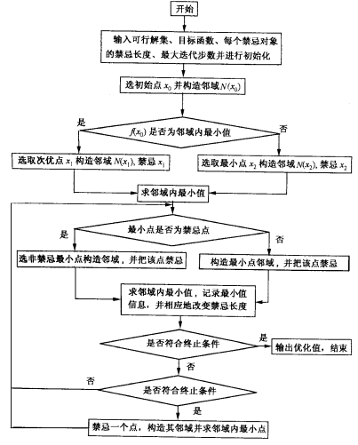

Slide 61
①解的简单变化禁忌
当解从X₀到X₁时，X₁可能是局部最优解，为了避开局部最优解，应禁忌X₁这个解再度出现．禁忌的规则是：当X₁的邻域N（X₁）中有比它更优的解时，则选择更优的解；当X₁为其邻域N（X₁）的局部最优时，不再选X₁，而选择比X₁较差的解．
②解的分量的变化禁忌
当一个解X由多个分量构成时，可通过构造解X的邻域N（X）各个分量在X的邻域内变化，其禁忌规则同情况（1）．
③目标值的变化禁忌
在单目标值情况下，目标值变化禁忌类似于解的简单变化禁忌；在多目标情况下，可以通过综合评价转化为单目标，按类似于解的简单变化禁忌处理，也可以采用类似于解的分量的变化禁忌处理方法．

Slide 62
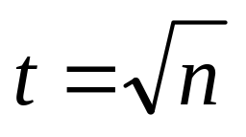
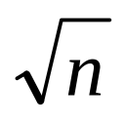
(2) 禁忌长度确定
禁忌长度是指被禁忌对象不允许被选取的迭代步数，一般是给被禁忌对象X一个数L，称为禁忌长度，要求X在L步迭代内被禁，在禁忌表中采用Tabu（X）=L记忆，每迭代一步，作运算Tabu（X）=L－1，直至Tabu（X）=0时解禁．在算法构造和计算的过程中，要求尽量少地占用内存，使禁忌长度、候选集合尽量小．但是，禁忌长度过短造成搜索的循环，候选集合过小造成过早地陷入局部最优．有关禁忌长度L的选取，可以归纳为以下几种情况：
①L为常数．如L=10， ，（ 为邻域中邻居的个数），这种规则容易在算法中实现．

Slide 63

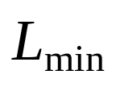
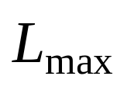
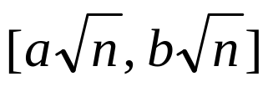

②L∈[ ]．此时L是可以变化的数，其变化依据是被禁对象的目标值和邻域的结构，此时 和 是确定的．确定 和 通常根据问题的规模N，限定变化区间 ， ；也可以用邻域中邻居的个数确定变化区间 ， ．
③ 和 的动态选取．有的情况下，用 和
的变化能达到更好的解．
禁忌长度的选取同实际问题、试验和设计者的经验有紧密的联系，同时它决定了计算的复杂性．过短会出现循环，过长又使计算时间增加．
(3) 候选集合的确定
候选集合由邻域中的邻居组成，常规的方法是从邻域中选择若干个目标值或评价值最佳的邻居入选．有时认为上述方法的计算量还是太大，则不在邻域的所有邻居中选择，而是在邻域中的一部分邻居中选择若干个目标值或评价值最佳的解状态入选，也可以用随机选取的方法实现部分邻居的选取．

Slide 64
(4) 释放准则
在禁忌搜索算法的迭代过程中，候选集中的全部对象或某一对象会被禁忌，但若解禁则其目标值将有非常大的下降情况．在这种情况下，为了达到全局的最优，我们会让一些禁忌对象重新可选，这种方法称为释放，相应的准则称为释放准则．
(5) 记忆频率信思
在计算的过程中，记忆一些信息对解决问题是有利的．如一个最好的目标值出现的频率很高，则可推测现有参数的算法可能无法再得到更好的解，因为重复的次数过高，有可能出现多次循环．此时，可以记忆解集合、有序被禁对象组、目标值集合等的出现频率．

Slide 65
(6) 终止规则
大体上有四种终止规则：①步数终止准则；②频率控制准则；③目标值变化控制准则；④目标值偏离程度准则．
(7) 禁忌算法的缺陷
禁忌搜索对于初始解具有较强的依赖性．一个较好的初始解可使禁忌搜索在解空间中搜索到更好的解，而一个较差的初始解则会降低禁忌搜索的收敛速度．为此人们往往使用启发式算法来获得一个较好的初始解，以提高禁忌搜索的性能．禁忌搜索的另一缺陷是在搜索过程中初始解只能有一个，迭代一次，也只能是把一个解移动到另一个解．

Slide 66
§9.4 人工神经网络
人工神经网络（Artificial Neural Networks，简称ANN）是基于生物学的神经元网络的基本原理而建立的，实质上是模仿大脑的结构和功能，借助计算机处理大规模信息的一种信息处理系统．
如今人们对人工神经网络的研究正日趋成熟，人工神经网络已被广泛应用到函数逼近、模式识别、图像处理与计算机视觉，信号处理、时间序列，专家系统、动力系统、人工智能以及最优化等方面．
由Minsley和Papert提出的多层前向神经元网络（也称多层感和器）是目前最为常用的网络结构，它被广泛地应用到模式分类和函数逼近当中，已经证明含有任意多个隐层神经元的多层前向神经网络可以逼近任意的连续函数．

Slide 67
人工神经网络有单层和多层之分，每一层包含若干神经元，即信息处理元，各神经元之间用带可变权重的有向弧连接，网络通过对已知信息的反复学习训练，通过逐步调整改变神经元连接权重的方法，达到处理信息、模拟输入输出之间关系的目的．它不需要知道输入输出之间的确切关系，不需大量参数，只需知道能引起输出变化的非恒定因素，即非常量性参数．因此与传统的数据处理方法相比，神经网络技术在处理模糊数据、随机性数据、非线性数据方面具有明显优势，对规模大、结构复杂、信息不明确的系统尤为适用．
一、人工神经网络的基本概念
（一）人工神经元
神经元是神经网络的基本单元，它是一个多输人单输出的非线性信息处理单元；根据神经元的特性和功能，可以把神经元抽象为一个简单的数学模型，如图9.5所示．它主要包括如下基本要素：

Slide 68
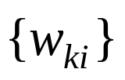
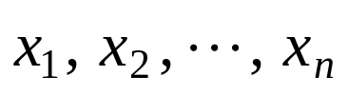

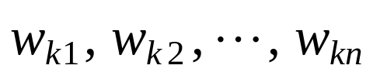

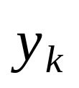
（1）一组权系数 表示神经元之间的连接强度，权系数值为正表示激活，为负表示抑制．
（2）求和单元用于求取输人信息的加权和．
（3）非线性激励函数f（·）起非线性映射作用，并将神经元的输出幅度限制在一定的范围之内．
图9.5中， 是神经元的输人，代表前级 n个神经元的轴突的输出信息，
是神经元k的阈值， 分别是神经元k对 的权系数，亦即突触信号的传递强度，
是神经元 k的输出， f（·）是激励函数或传递函数，它反映了神经元的非线性信息处理的特性．

Slide 69
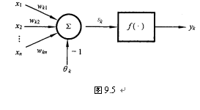
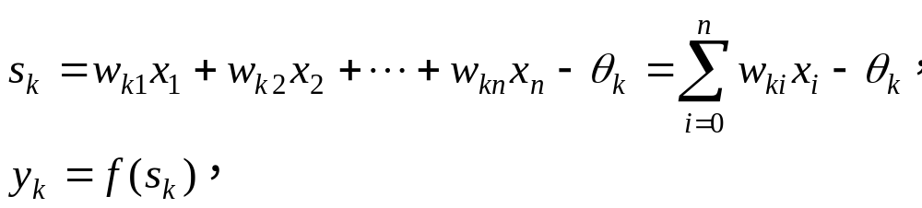
由神经元模型，可以得到神经元的数学模型表达式
其中，激发函数f（·）有多种形式，常用的有如下三种类型:

Slide 70
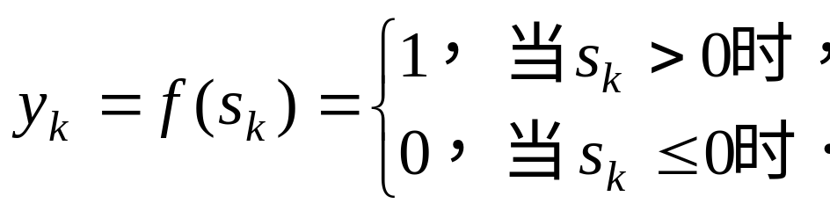
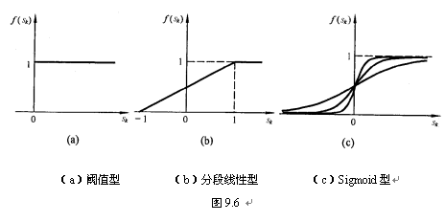
(1) 阈值型激励函数
如图9.6（a）所示，这是一种最简单的激励函数型，它只具有两种输出：0和1，分别表示神经元的激活与抑制状态，这种激励函数的神经元为离散输出模型，其数学表达式为

Slide 71
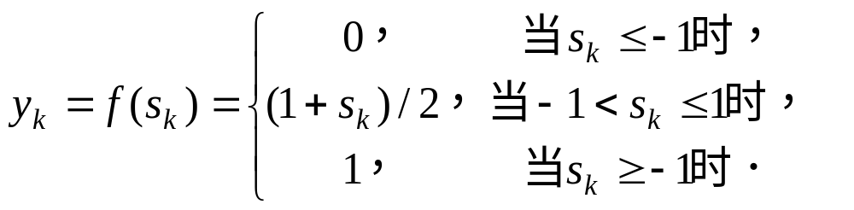
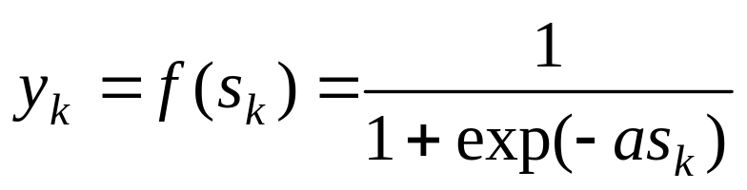
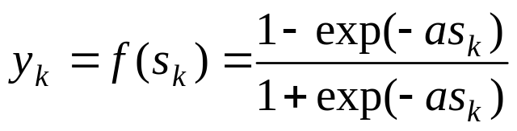
(2) 分段线性型激励函数
如图9.6（b）所示，它表示在一定的范围内，输入／输出一线性变化关系．当输入达到某一量值时，神经元则进入饱和限幅状态，限制输出的幅度．其数学表达式为
(3) Sigmoid型激励函数
如图9.6（c）所示，这种函数具有连续、平滑及饱和的非线性特性，一般采用指数或双曲正切等S状的曲线来表示，如
或

Slide 72
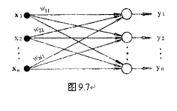
（二）人工神经网络的拓扑结构
虽然单个处理单元可以执行简单的图型检测功能，但更强的识别处理能力却来自多个结点“连成”的网络，也就是人工神经网络．这里所说的“连成”，是靠输入至结点或结点至结点间的信号传输通路实现的．下面我们将把这种信号传输通路简称为“连接”．每一连接都具有一加权，也称为连接权，反映连接的强度．

Slide 73
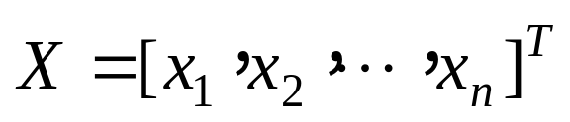
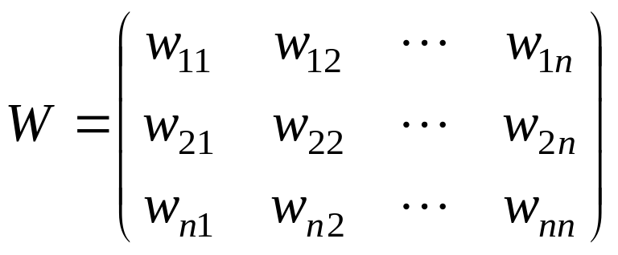
(1) 单层网络
最简单的网络是把一组几个结点形成一层，如图9.7所示．图9.7中，左边的黑色圆点只起着分配输入信号的作用，没有计算作用，所以不看作网络的一层，右边用圆圈表示的一组结点则被看作一层．输入信号可表示为行向量 ，其中每一分量通过加权连接到各结点．每一结点均可产生一个输入的加权和．为了更一般化，这里仍然采用了全连接，并且都是前馈连接．在这种单层网络中，可把各加权表示为加权矩阵W

Slide 74

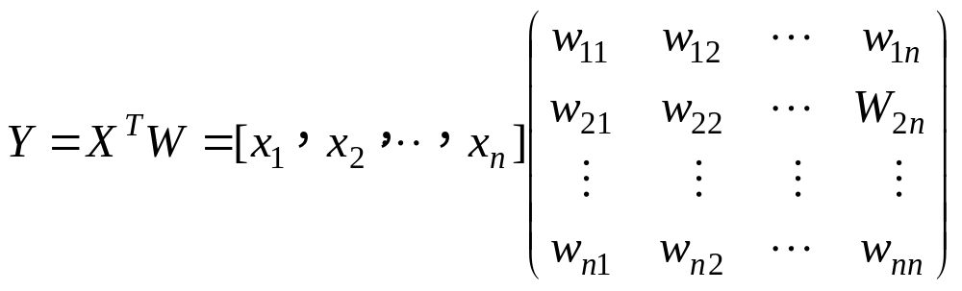

矩阵的维数是 ，n是输入信号向量的分量数．我们称输入信号向量为输入图形．n是该层内的结点数．W的分量这样表示，例如由第三个输入连到第二个结点的连接权表示为w₃₂．输入信号的加权和可表示为
，
其中S是各结点加权和的行向量，S=[s₁，s₂，···，s_{n}]．输出向量，Y=[y₁，y₂，···，y_{n}]，其中 ．

Slide 75

(2) 多层网络
一般，大而复杂的网络能提供更强的计算能力．虽然目前已构成了很多网络模型，但它们的结点都是按层排列的，这一点正是模仿了大脑皮层中的网络模块． 构成多层网络，只要将单层网络进行级联就可以了，即一层的输出作为下一层的输入．图9.8表示了两层和三层网络的拓扑结构．

Slide 76


但是应该注意，在构成多层网络时，层间的转移函数应是非线性的，否则多层网络的计算能力并不比单层网络的强．因为在线性转移函数的情况下，两层网络的输出的计算是第一层的输出为，作为第二层的输入，通过第二个加权矩阵得到网络输出为
或 ．
这表明两层线性网络等效于单层网络，只是后者的加权矩阵为两个加权矩阵的乘积．所以，在多层网络中，层间的转移函数为非线性的．
多层网络中，接收输人信号的输入层不计入网络的层数，因为它只起着输入信号缓冲器的作用，没有处理功能．产生输出信号的层为输出层．除此之外的中间层称为隐层，因为它们不直接与外部环境打交道．一般，隐层数为零到几层．注意图9.8中所示多层网络均为前馈全连接多层网络，实际中可能有部分连接的情况。

Slide 77

二、BP神经网络的基本原理
目前人工神经网络应用较多的是BP网络，BP神经网络是一种单向传播的多层前馈网络．图9.9是一个三层BP网络示意图．它由输入层、隐层和输出层构成，相邻层各个神经元之间形成完全连接关系，而同一层内各个神经元之间没有任何连接关系．n个输入信号从输入层进入网络，经传递函数（一般为Sigmoid函数）变换后到达隐层，然后再经传递函数（有时是线性函数）变换到输出层构成m个输出信号．由于同层内各个神经元之间无耦合关系，每一层神经元的输出信号只影响下一层神经元的输入和输出．

Slide 78






不难看出，BP神经网络是一个从n维空间R^{n}的输入到m维空间R^{m}的输出的高度非线性映射，网络通过对简单的非线性函数（传递函数或称之为单元特性函数）进行数次复合，可以逼近一个非常复杂的非线性函数．当然，这样的三层BP神经网络可以逼近任意闭区间内的任意连续函数．
设BP神经网络的输入为n维向量X∈R^{n}， ，输出为m维向量
，隐层共有 l个神经元，隐层输出为 l维向量 ， ．网络的输出可表示为

Slide 79












其中， 和 分别为由输入层到隐层和隐层到输出层的连接权值， 和 分别为隐层和输出层的阈值．传递函数一般为对数Sigmoid函数，即
．
对数Sigmoid函数的值域是（0，1）．根据使用场合不同，传递函数可以用双曲正切Sigmoid函数， , x 或线性函数．
连接权值 和 以及阈值 和 是网络的运行参数，其值可由网络通过学习已知的样本知识获得．
人工神经网络计算流程如图9.10所示．
如何确定最佳的网络结构是目前神经元网络研究中的一个重要课题，它依赖于隐层和隐层神经元个数多少的选取．

Slide 80

我们知道，如果具有无限个隐层神经元，只有一个隐含层的前向神经元网络就可对连续函数进行任意精度的逼近．另外，虽然在一般情况下，两个隐含层的神经元网络比单隐含层的神经元网络具有更好的逼近能力，但在大多数应用问题中，只有一个隐含层的神经元网络就已经足够了．

Slide 81



当隐层个数确定以后，我们还需要决定使用多少个隐层神经元．一方面，太少的隐层神经元会使网络缺乏逼近能力．另一方面，太多的隐层神经元又会增加训练时间且降低神经元网络的反应速度．研究人员提出了许多种确定隐层神经元个数的方法，它们的主要思想是在训练的过程中逐渐增加或减少隐层神经元的数目．
三、BP神经网络算法基本迭代步骤
BP算法是一种有指导的梯度下降算法，其实现步骤为：
(1) 将各初始权值和阈值赋予(－1，1)间的随机数，可用均匀分布等随机数，保证网络不被大的加权所饱和．
(2) 从训练样本数据中选一对数据( ) ，将输入向量加到输入层( )，使得对所有输入节点i有 ，式中，上标 k指样本标号．

Slide 82






(3) 信号通过网络前向传播，利用关系式
计算从第一层开始的各层内每个节点 的输出 ，直到输出层的每个节点的输出计算完为止．
(4) 计算输出层每个节点误差值(对sigmoid函数)
这个误差由实际输出与要求的目标值之差获得．
(5)计算前面各层每个节点误差值．
这靠逐层反传误差获得，其中 直到将每层内每个节点的误差算完为止．

Slide 83


(6) 利用加权修正公式
修正所有连接权值．一般 ，称为训 练速率系数．
(7) 返回步骤(2)，对下一输入样本重复步骤(2)～(7)， 直至收敛到一定的精度范围之内．
四、人工神经网络有关说明
人工神经网络是基于人类大脑的结构和功能而建立起来的新学科．尽管目前它只是大脑的低级近似，但它的很多特点和人类的智能特点类似．正是由于这些特点，使得神经网络不同于一般计算机和人工智能．

Slide 84
（一）固有的并行结构和并行处理
人工神经网络与人类的大脑类似，不但结构上是并行的，它的处理顺序也是并行的和同时的．在同一层内的处理单元都是同时操作的，即神经网络的计算功能分布在多个处理单元上．而一般计算机通常有一个处理单元，其处理顺序是串行的．目前的神经网络功能常常用一般计算机的串行工作方式来模拟它的并行处理方式，所以显得很慢，而真正的神经网络将会大大提高处理速度，并能实现实时处理．
（二）知识的分布存储
在神经网络中，知识不是存储在特定的存储单元中，而是分布在整个系统中，要存储多个知识就需要很多连接．

Slide 85
在计算机中，只要给定一个地址就可得到一个或一组数据．在神经网络中要获得存储的知识则采用“联想”的办法，这类似人类和动物的联想记忆．当一个神经网络输入一个激励时，它要在已存储的知识中寻找与该输入匹配最好的存储知识为其解．这犹如一个中学教师可以容易地辨认出他的学生潦草的笔迹，甚至这些笔迹是变形的、失真的和缺损的．这就是说，人类根据联想善于正确识别图形，人工神经网络也是这样．
联想记忆有两个主要特点：一是具有存储大量复杂图形的能力（像语声的样本，可视图象，机器人的活动，时空图形的状态，社会的情况等），一是可以很快地将新的输入图形归并分类为已存储图形的某一类．虽然一般计算机善于高速串行计算，但它却不善于那种实时的图形识别．

Slide 86
（三）容错性
人类大脑具有很强的容错能力．我们知道，每天大脑的一些细胞会自动死去，但并没有．影响人们的记忆和考虑能力．这正是由于大脑中知识是存储在很多处理单元和它们的连接上的结果．
人工神经网络也是这样，具有很强的容错性．它可以从不完善的数据和图形进行学习和作出决定．由于知识存在整个系统中，而不是在一个存储单元中，一定比例的结点不参与运算，对整个系统的性能不会产生重大影响．所以，在神经网络中承受硬件损坏的能力比一般计算机强得多．一般计算机中，这种容错能力是很差的，如果去掉其任一部件，都会导致机器的瘫痪．

Slide 87
（四）适应性
人类有很强的适应外部环境的能力．一个刚出生的小孩，在周围环境的熏陶下可以学会很多事情，如通过学习可学会认字、说话、走路、以及考虑判断一些事物．人工神经网络也可通过学习具备这种能力．例如，1987年Sejnowski和Rosenberg开发了一种人工神经网络的应用，称Nettalk或朗读机，它可以对给它的英文课文进行大声朗读．为了使它学会这种本领，就必须先教它，这就是所谓“训练”．训练时，先给一篇课文，然后顺序将课文的字母加到网络输入，并把控制该字母发音的信息作为输出，使网络按某种规律调节所有连接强度．通过多遍的训练，网络就能学会朗读课文．这种训练方法称有指导的训练．另一个例子是教网络识别数字图形．

Slide 88
可以将数字图形加到网络输入由网络给出相应的输出，这好像是告诉网络，“当你看到这个图形（比如5）时，请给我指示5”．通过多次训练，网络就可识别数字图形．
在训练网络时，有时只给它大量的输入图形，没有指定要求的输出，网络就自行按输入图形的特征对它们进行分类，就像小孩通过大量观察可以分辨出哪是狗、哪是猫一样．网络通过训练自行调节连接加权，从而对输入图形分类的特性，称为自组织特性．它所用的训练方法，称为无指导的训练．
另外，人工神经网络还有综合推理的能力．综合推理是指网络具有正确响应和分辨从未见过的输入图形的能力．比如，在Nettalk的情况下，训练它所用的课文中的字词是有限的，但它却可认识和朗读从未见过的词．

Slide 89
又比如，进行数字图形的识别时，对于不完善的数字图形或失真的数字图形仍能正确辨认．
人工神经网络的自适应性是其重要的特点，综上所述，人工神经网络一般包括四个方面：学习性、自组织能力、推理能力和可训练性．正是由于人工神经网络具有自适应性，我们可以训练人工神经网络控制机器人，在无人的地方，在水下航行器中，在装配线上代替人的工作，甚至去完成一些诸如清除辐射物质的危险工作．
（五）图形识别能力
目前有各种各样的神经网络模型，其中很多网络模型善于识别图形．有些称作分类器，有些用于提取特征（如图形的边缘）的系统称规则检测器，而另一些则是自动联想器．

Slide 90
其大多数工作都与神经网络辨别图形的能力相关．总之，图形识别是人工神经网络最重要的特征之一．它不但能识别静态图形，对实时处理复杂的动态图形（随时间和空间而变化的）也具有巨大潜力．
人工神经网络还可以识别一个不完善的输入图形，如输入图形缺损了一部分，或一部分被噪声破坏了，它仍能正确识别．这就像人们只要看一个人的大部分脸，就可以认出此人是谁．人工神经网络也善于从观察部分图形猜测出整体图形．一般称这种特性为直觉特性．实际上，输入图形数据总是存在某种不精确性，所以它的直觉性是非常重要的．
（六）人工神经网络的局限性
人工神经网络有着许多吸引人的特点，但它也有些不近人意之处，必须给予足够的重视．

Slide 91
首先，人工神经网络不适于高精度的计算．比如，不能把人工神经网络用于计算资金方面的问题，正像很多人不能直接计算类似资金那类问题一样．
人工神经网络不能做类似顺序计数的工作．因为人工神经网络是以并行方式工作的．
网络的学习训练是一个艰难的过程，网络的设计没有严格确定的方法，所以选择训练方法和所需网络结构没有统一标准．脱机训练往往需要很长时间，为了获得最佳效果，常常要重复试验多次才行．
另外，人工神经网络必须克服在时间域顺序处理方面的困难．为了解决语音识别，自然语言理解和图像随时间的变化情况，必须设计一个适于连续时间环境的网络．这一课题也是目前人们关注的问题之一．

Slide 92
另一个问题是硬件限制．虽然我们常常在一般计算机上用模拟的方法研究人工神经网络的并行处理过程，然而模拟不是我们的目标，真正需要的还是真实的并行处理硬件．只有真正的并行处理，才能体现出人工神经网络的高速高效的特点．但目前这种硬件还未完善解决．
如何收集正确的训练数据，以及对它们进行预处理，也是一个非常重要的问题．它涉及诸如文件转换、语音综合、从装配线上的物体反射的光波的收集、手写体的数字化等等．所以，与任何其它系统一样，人工神经网络也一定也要和别的设备结合一起进行操作，比如，它需要与计算机、输入设备和显示屏幕结合，同时，还需要必要的计算机软件．

